Slide 1
Развитие речи на уроках русского языка во 2 классе Сочинение-описание. Лисица.
Автор: учитель начальных классов МБОУ СОШ №17 Юнармеец
Попова Г.В.

Slide 2
Cочинение – описание.
Лисица.

Slide 3
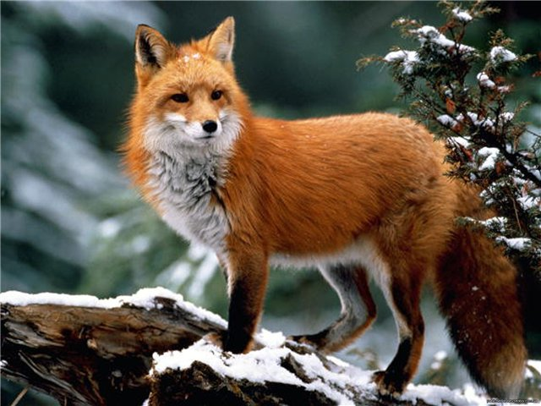

Slide 4
Cоставление устного рассказа
1. Какое животное лиса (домашнее или дикое)?
2. Где она живёт?
3. Какой мех у лисы?
4. С чем сравнивается мех лисы?
5. Чем славится кумушка?
6. Кого ловит и ворует плутовка?
7. Что вы знаете о лисе из сказок?
Лиса – дикое животное.
2. Она живёт в лесу.
3. У лисицы красивый рыжий мех.
Он горит весь, как золотой.
5. Кумушка славится длинным, пышным хвостом.
Плутовка ловит зайцев и ворует кур.
7. В сказках лиса льстивая, коварная, хитрая.

Slide 5
Написание сочинения.
1. Какое животное лиса (домашнее или дикое)?
2. Где она живёт?
3. Какой мех у лисицы?
4. С чем сравнивается мех лисы?
5. Чем славится кумушка?
6. Кого ловит и ворует плутовка?
7. Что вы знаете о лисе из сказок?
дикое животное
в лесу
У лисицы красивый рыжий мех.
Он горит весь, как золотой.
длинным, пышным хвостом
6. ловит зайцев и ворует кур
7. В сказках … льстивая, коварная, хитрая

Slide 6
Лисица.
Лиса – дикое животное. Она живёт в лесу.
У лисицы красивый рыжий мех. Он горит весь, как золотой. Кумушка славится длинным, пышным хвостом. Плутовка ловит зайцев и ворует кур.
В сказках лиса льстивая, коварная, хитрая.

